Slide 1

结构型模式概述
结构型模式(Structural Pattern)关注如何将现有类或对象组织在一起形成更加强大的结构
不同的结构型模式从不同的角度组合类或对象，它们在尽可能满足各种面向对象设计原则的同时为类或对象的组合提供一系列巧妙的解决方案

Slide 2
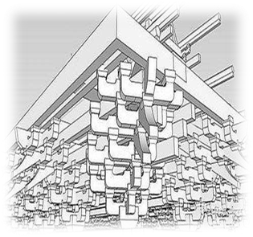
结构型模式概述
类结构型模式
  关心类的组合，由多个类组合成一个更大的系统，在类结构型模式中一般只存在继承关系和实现关系
对象结构型模式
  关心类与对象的组合，通过关联关系，在一个类中定义另一个类的实例对象，然后通过该对象调用相应的方法

Slide 3
结构型模式概述
模式名称 | 定 义 | 学习难度 | 使用频率
适配器模式 (Adapter Pattern) | 将一个类的接口转换成客户希望的另一个接口。适配器模式让那些接口不兼容的类可以一起工作。 | ★★☆☆☆ | ★★★★☆
桥接模式 (Bridge Pattern) | 将抽象部分与它的实现部分解耦，使得两者都能够独立变化。 | ★★★☆☆ | ★★★☆☆
组合模式 (Composite Pattern) | 组合多个对象形成树形结构，以表示具有部分-整体关系的层次结构。组合模式让客户端可以统一对待单个对象和组合对象。 | ★★★☆☆ | ★★★★☆
装饰模式 (Decorator Pattern) | 动态地给一个对象增加一些额外的职责。就扩展功能而言，装饰模式提供了一种比使用子类更加灵活的替代方案。 | ★★★☆☆ | ★★★☆☆
外观模式 (Facade Pattern) | 为子系统中的一组接口提供一个统一的入口。外观模式定义了一个高层接口，这个接口使得这一子系统更加容易使用。 | ★☆☆☆☆ | ★★★★★
享元模式 (Flyweight Pattern) | 运用共享技术有效地支持大量细粒度对象的复用。 | ★★★★☆ | ★☆☆☆☆
代理模式 (Proxy Pattern) | 给某一个对象提供一个代理或占位符，并由代理对象来控制对原对象的访问。 | ★★★☆☆ | ★★★★☆
结构型模式一览表

Slide 4
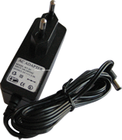
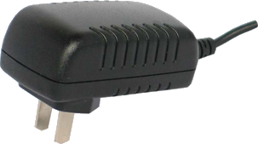
第九章适配器模式
Adapter pattern
适配器模式概述
适配器模式的结构与实现
适配器模式的应用实例
缺省适配器模式
适配器模式的优缺点与适用环境

Slide 5

适配器模式概述
电源适配器

Slide 6
适配器模式概述
分析
  现实生活：
    不兼容：生活用电220V ←→ 笔记电脑20V
    引入 AC Adapter（交流电适配器）
  软件开发：
    存在不兼容的结构，例如方法名不一致
    引入适配器模式

Slide 7
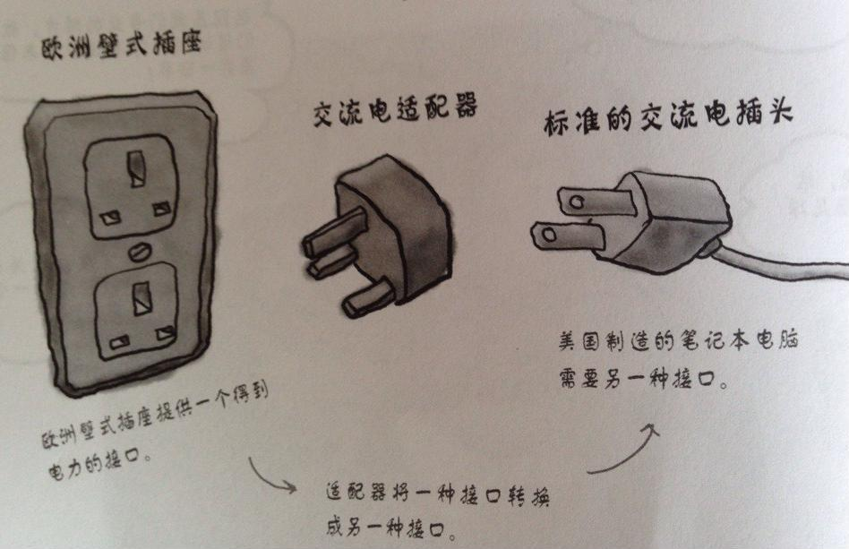

Slide 8
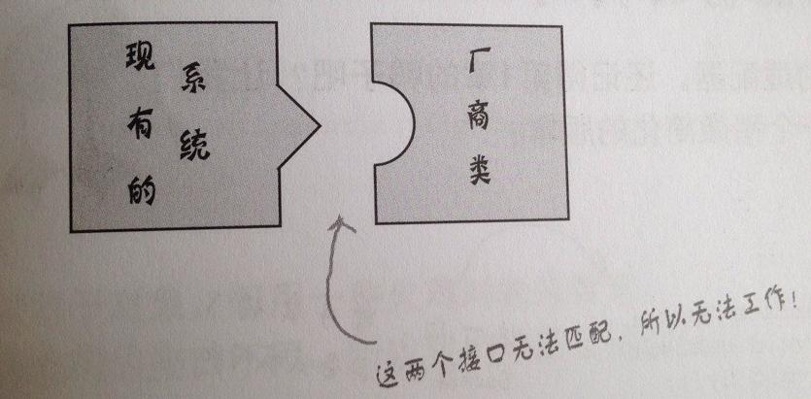
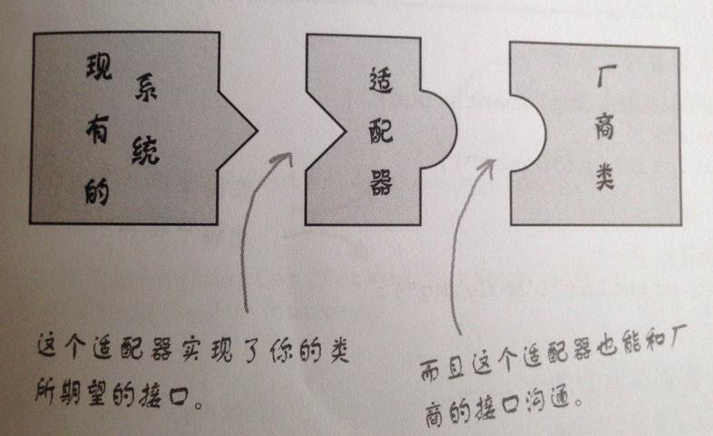
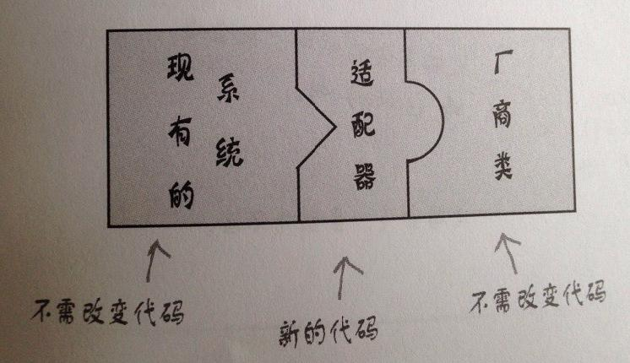
1.如何让厂商类在现有的系统中工作？
2.添加适配器类
3.通过适配器，厂商类能够处理
客户请求
客户接收到调用的结果，但并未察觉
这一切是适配器在起转换作用。

Slide 9
适配器模式概述
适配器模式的定义
  Match interfaces of different classes
  对象结构型模式 / 类结构型模式
适配器模式：将一个类的接口转换成客户希望的另一个接口。适配器模式让那些接口不兼容的类可以一起工作。 Adapter Pattern: Convert the interface of a class into another interface clients expect. Adapter lets classes work together that couldn't otherwise because of incompatible interfaces.

Slide 10

适配器模式概述
适配器模式的定义
  别名为包装器(Wrapper)模式
  定义中所提及的接口是指广义的接口，它可以表示一个方法或者方法的集合

Slide 11
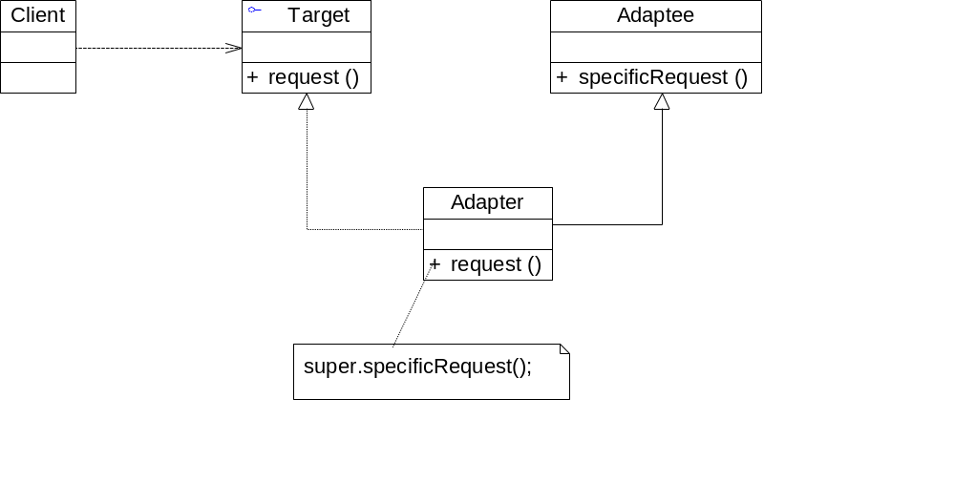
适配器模式的结构与实现
适配器模式的结构（类适配器）
注意Java、C#等不支持多重继承！

Slide 12
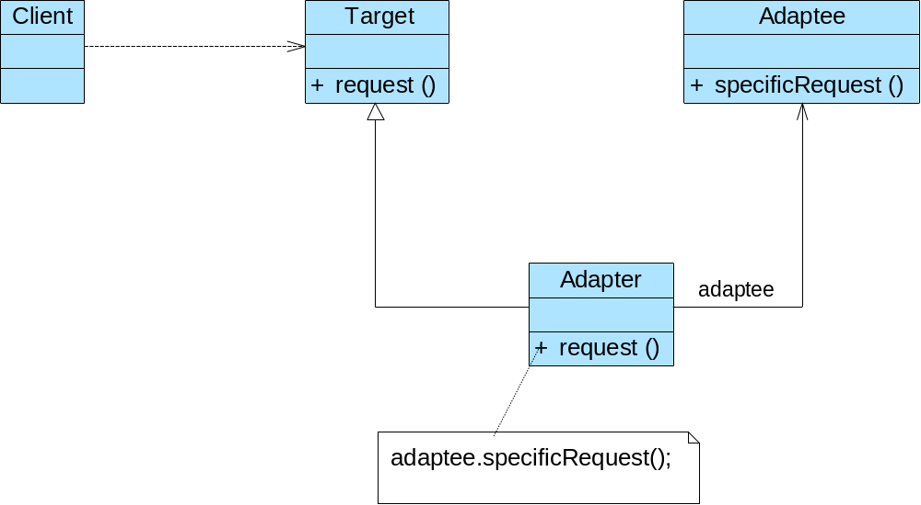
适配器模式的结构与实现
适配器模式的结构（对象适配器）

Slide 13
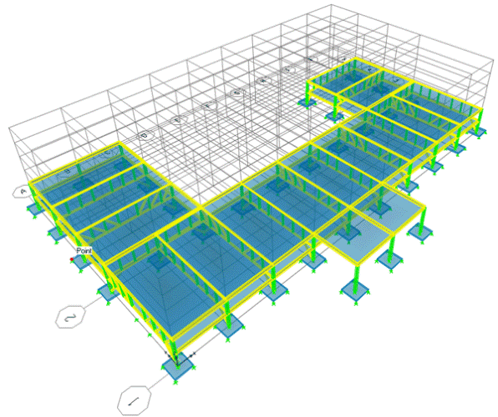
适配器模式的结构与实现
适配器模式的结构
  适配器模式包含以下3个角色：
    Target（目标抽象类）
    Adapter（适配器类）
    Adaptee（适配者类）

Slide 14
适配器模式的结构与实现
适配器模式的实现
  典型的类适配器代码：
public class Adapter extends Adaptee implements Target { public void request() { super.specificRequest(); } }

Slide 15
适配器模式的结构与实现
适配器模式的实现
  典型的对象适配器代码：
public class Adapter extends Target { private Adaptee adaptee; //维持一个对适配者对象的引用 public Adapter(Adaptee adaptee) { this.adaptee=adaptee; } public void request() { adaptee.specificRequest(); //转发调用 } }

Slide 16
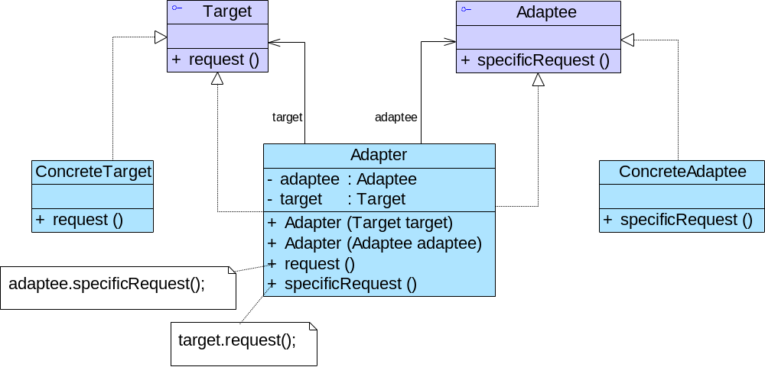
双向适配器
结构

Slide 17
例：图形适配器—显卡
显示器
图形发送设备
中央处理器
Java 代码：
显卡
Video Adapter
public class Target{
// 传送图形信号
public String request(){
return “ Graphic sender ” ; }
}
public class Adapter extends Target{
//被适配者 cpu
private Adaptee adaptee;
//装入被适配者
public Adapter(Adaptee adaptee){
this.adaptee = adaptee;}
//被适配者传过来的数据转化成图形输出
public String request(){
return adaptee.getData();} }
public class Client {
public static void main(String[] args){
//CPU经过显卡适配
Target target = new Adapter(new Adaptee());
System.out.println(target.request());
}
}
public class Adaptee{
//CPU输出的数据
public String getData(){
return “CPU data” ;}
}

Slide 18
例：.NET中的适配器模式
Unmanaged
Managed
.NET client calling a COM server
RCW
Consumer
Runtime Callable Wrapper
COM client calling a .NET server
CCW
Consumer
COM Callable Wrapper
.NET程序与COM相互调用示意图

Slide 19
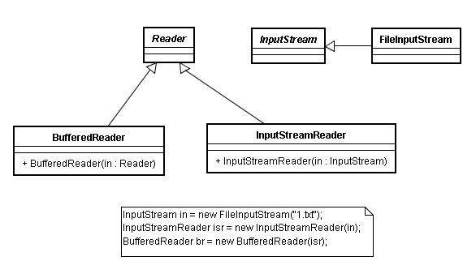
接收键盘的输入 :
BufferedReader stdin = new BufferedReader(new InputStreamReader(System.in));
System.out.println("Enter a line:");
I/O中使用的Adpater模式:
字节流与字符流

Slide 20
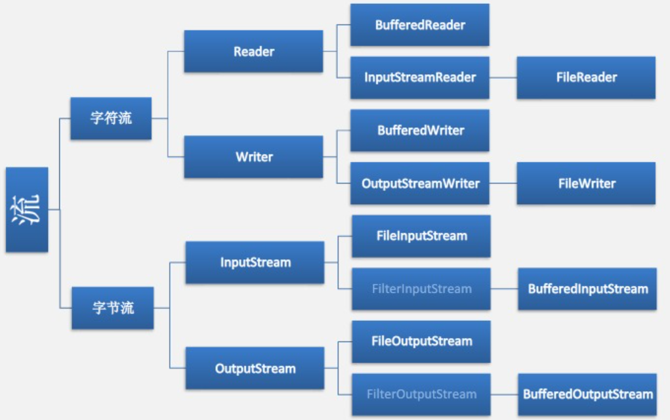
IO流的继承关系

Slide 21

*例：Adapter和Java API(Java.awt.event)
ActionListener
MyClass
myMethod()
MyButton
addActionListener()
适配过程
MyListener
actionPerformed()
对事件进行相应处理
1.事件源
2.监听器
3.处理事件
适配器Java Listener

Slide 22


适配器模式的应用实例
实例说明
某公司欲开发一款儿童玩具汽车，为了更好地吸引小朋友的注意力，该玩具汽车在移动过程中伴随着灯光闪烁和声音提示。在该公司以往的产品中已经实现了控制灯光闪烁（例如警灯闪烁）和声音提示（例如警笛音效）的程序，为了重用先前的代码并且使得汽车控制软件具有更好的灵活性和扩展性，现使用适配器模式设计该玩具汽车控制软件。

Slide 23
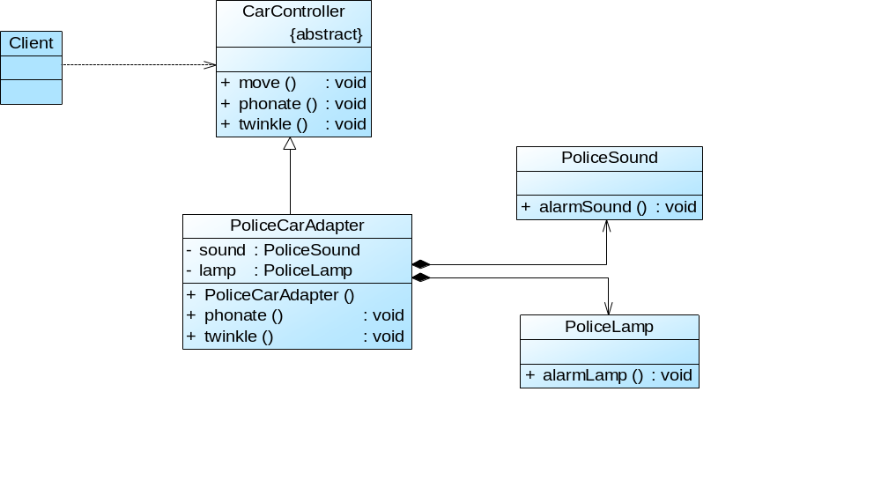
适配器模式的应用实例
实例类图
汽车控制软件结构图

Slide 24

适配器模式的应用实例
实例代码
  (1) CarController：汽车控制类，充当目标抽象类
  (2) PoliceSound：警笛类，充当适配者
  (3) PoliceLamp：警灯类，充当适配者
  (4) PoliceCarAdapter：警车适配器，充当适配器
  (5) Client：客户端测试类
  (6) XMLUtil：工具类
演示……
    Code (designpatterns.adapter)

Slide 25

适配器模式的应用实例
结果及分析
  将具体适配器类的类名存储在配置文件中
  扩展方便
<?xml version="1.0"?> <config> <className>designpatterns.adapter.PoliceCarAdapter</className> </config>

Slide 26
缺省适配器模式
定义
缺省适配器模式(Default Adapter Pattern)：当不需要实现一个接口所提供的所有方法时，可先设计一个抽象类实现该接口，并为接口中每个方法提供一个默认实现（空方法），那么该抽象类的子类可以选择性地覆盖父类的某些方法来实现需求，它适用于不想使用一个接口中的所有方法的情况，又称为单接口适配器模式。

Slide 27
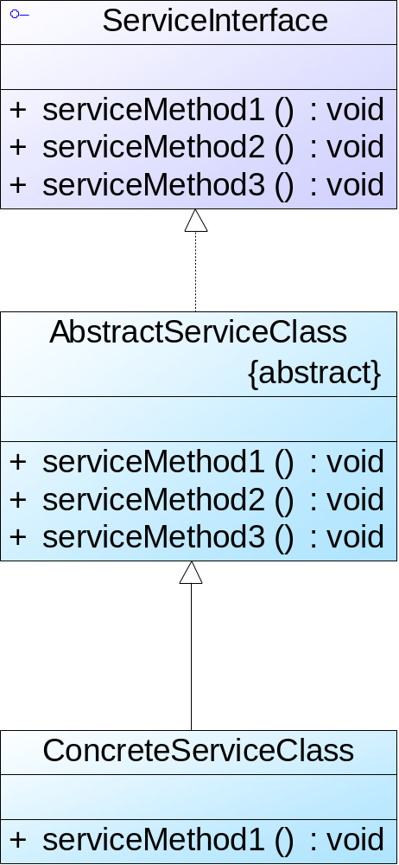
缺省适配器模式
结构
ServiceInterface（适配者接口）
AbstractServiceClass（缺省适配器类）
ConcreteServiceClass（具体业务类）

Slide 28
缺省适配器模式
实现
  缺省适配器类的典型代码片段：
public abstract class AbstractServiceClass implements ServiceInterface { public void serviceMethod1() { } //空方法 public void serviceMethod2() { } //空方法 public void serviceMethod3() { } //空方法 }

Slide 29
双向适配器
public class Adapter implements Target,Adaptee { private Target target; private Adaptee adaptee; public Adapter(Target target) { this.target = target; } public Adapter(Adaptee adaptee) { this.adaptee = adaptee; } public void request() { adaptee.specificRequest(); } public void specificRequest() { target.request(); } }
实现
  双向适配器典型代码片段

Slide 30

适配器模式的优缺点与适用环境
模式优点
  将目标类和适配者类解耦，通过引入一个适配器类来重用现有的适配者类，无须修改原有结构
  增加了类的透明性和复用性，提高了适配者的复用性，同一个适配者类可以在多个不同的系统中复用
  灵活性和扩展性非常好
  类适配器模式：置换一些适配者的方法很方便
  对象适配器模式：可以把多个不同的适配者适配到同一个目标，还可以适配一个适配者的子类

Slide 31

适配器模式的优缺点与适用环境
模式缺点
  类适配器模式：(1) 一次最多只能适配一个适配者类，不能同时适配多个适配者；(2) 适配者类不能为最终类；(3) 目标抽象类只能为接口，不能为类
  对象适配器模式：在适配器中置换适配者类的某些方法比较麻烦

Slide 32

适配器模式的优缺点与适用环境
模式适用环境
  系统需要使用一些现有的类，而这些类的接口不符合系统的需要，甚至没有这些类的源代码
  创建一个可以重复使用的类，用于和一些彼此之间没有太大关联的类，包括一些可能在将来引进的类一起工作

Slide 33

思考
在对象适配器中，一个适配器能否适配多个适配者？如果能，应该如何实现？如果不能，请说明原因？如果是类适配器呢？

Slide 34
两种适配器效果
类适配器：
用一个具体的Adapter类对Adaptee和Target进行匹配。（结果我们想要
匹配一个类以及所有的子类时，类Adapter将不能胜任工作。）
使用Adapter可以重定义Adaptee的部分行为，因为Adapter是Adaptee的
一个子类。Overriding
仅仅引入了一个对象，并不需要额外的指针间接得到Adaptee。
对象适配器：
允许一个Adapter与多个Adaptee同时工作。
使得重定义Adaptee的行为比较困难。

Slide 35
上机练习：通过适配器实现Target的sendSMS方法。
WebChinese
Client
Target
sendSMS( )
sendSMS()
Adapter
sendSMS( )
中国网建： http://sms.webchinese.com.cn/

